Slide 1
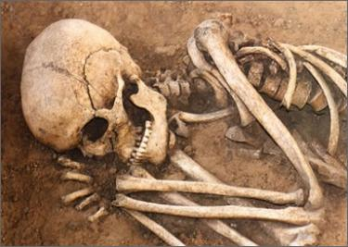
突破困境的開始
以西結書37:1-14

Slide 2
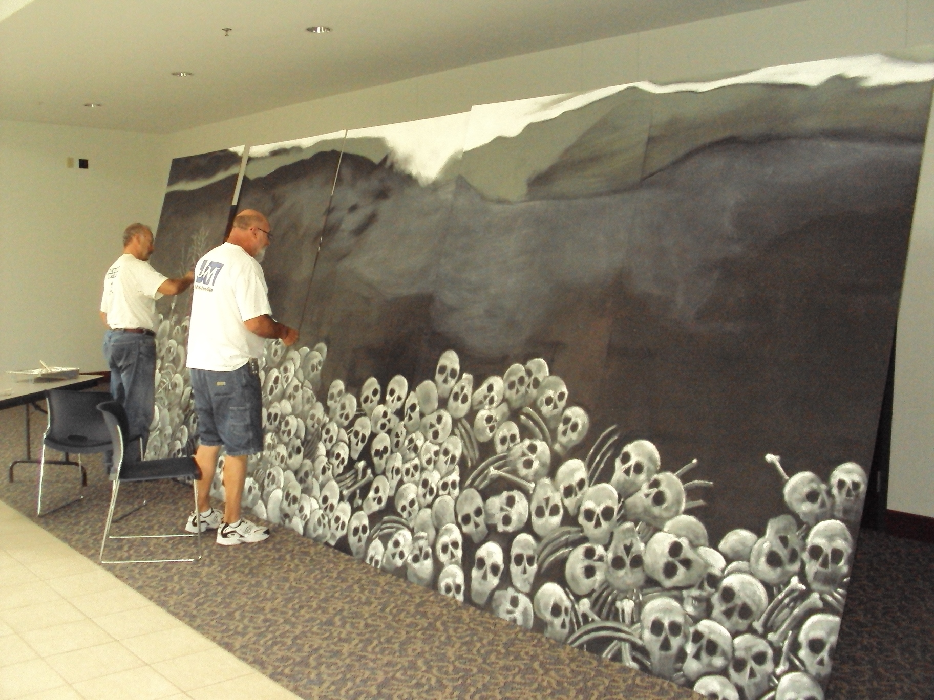

Slide 3
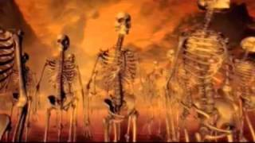

Slide 4
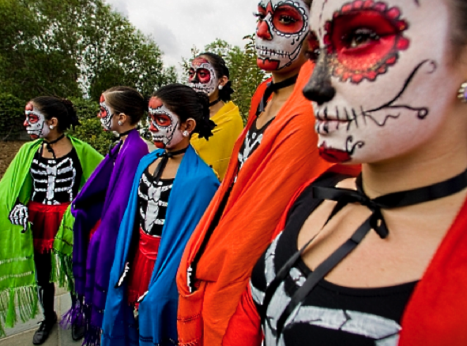

Slide 5
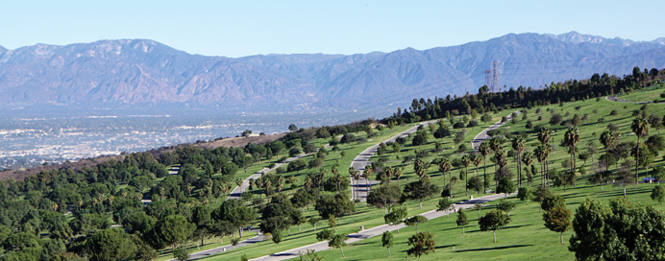
¹ 耶和華的靈降在我身上，耶和華藉他的靈帶我出去，將我放在平原中，這平原遍滿骸骨。
² 他使我從骸骨的四圍經過，誰知在平原的骸骨甚多，而且極其枯乾。

Slide 6
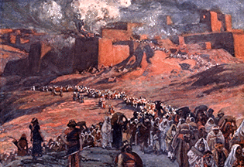
一、當我們遇到人生困境時

Slide 7
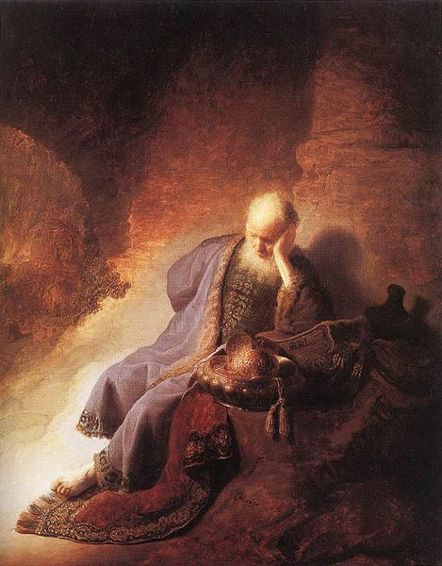
我就來到提勒亞畢住在迦巴魯河邊被擄的人那裡，到他們所住的地方，在他們中間憂憂悶悶地坐了七日。
（結3:15）

Slide 8
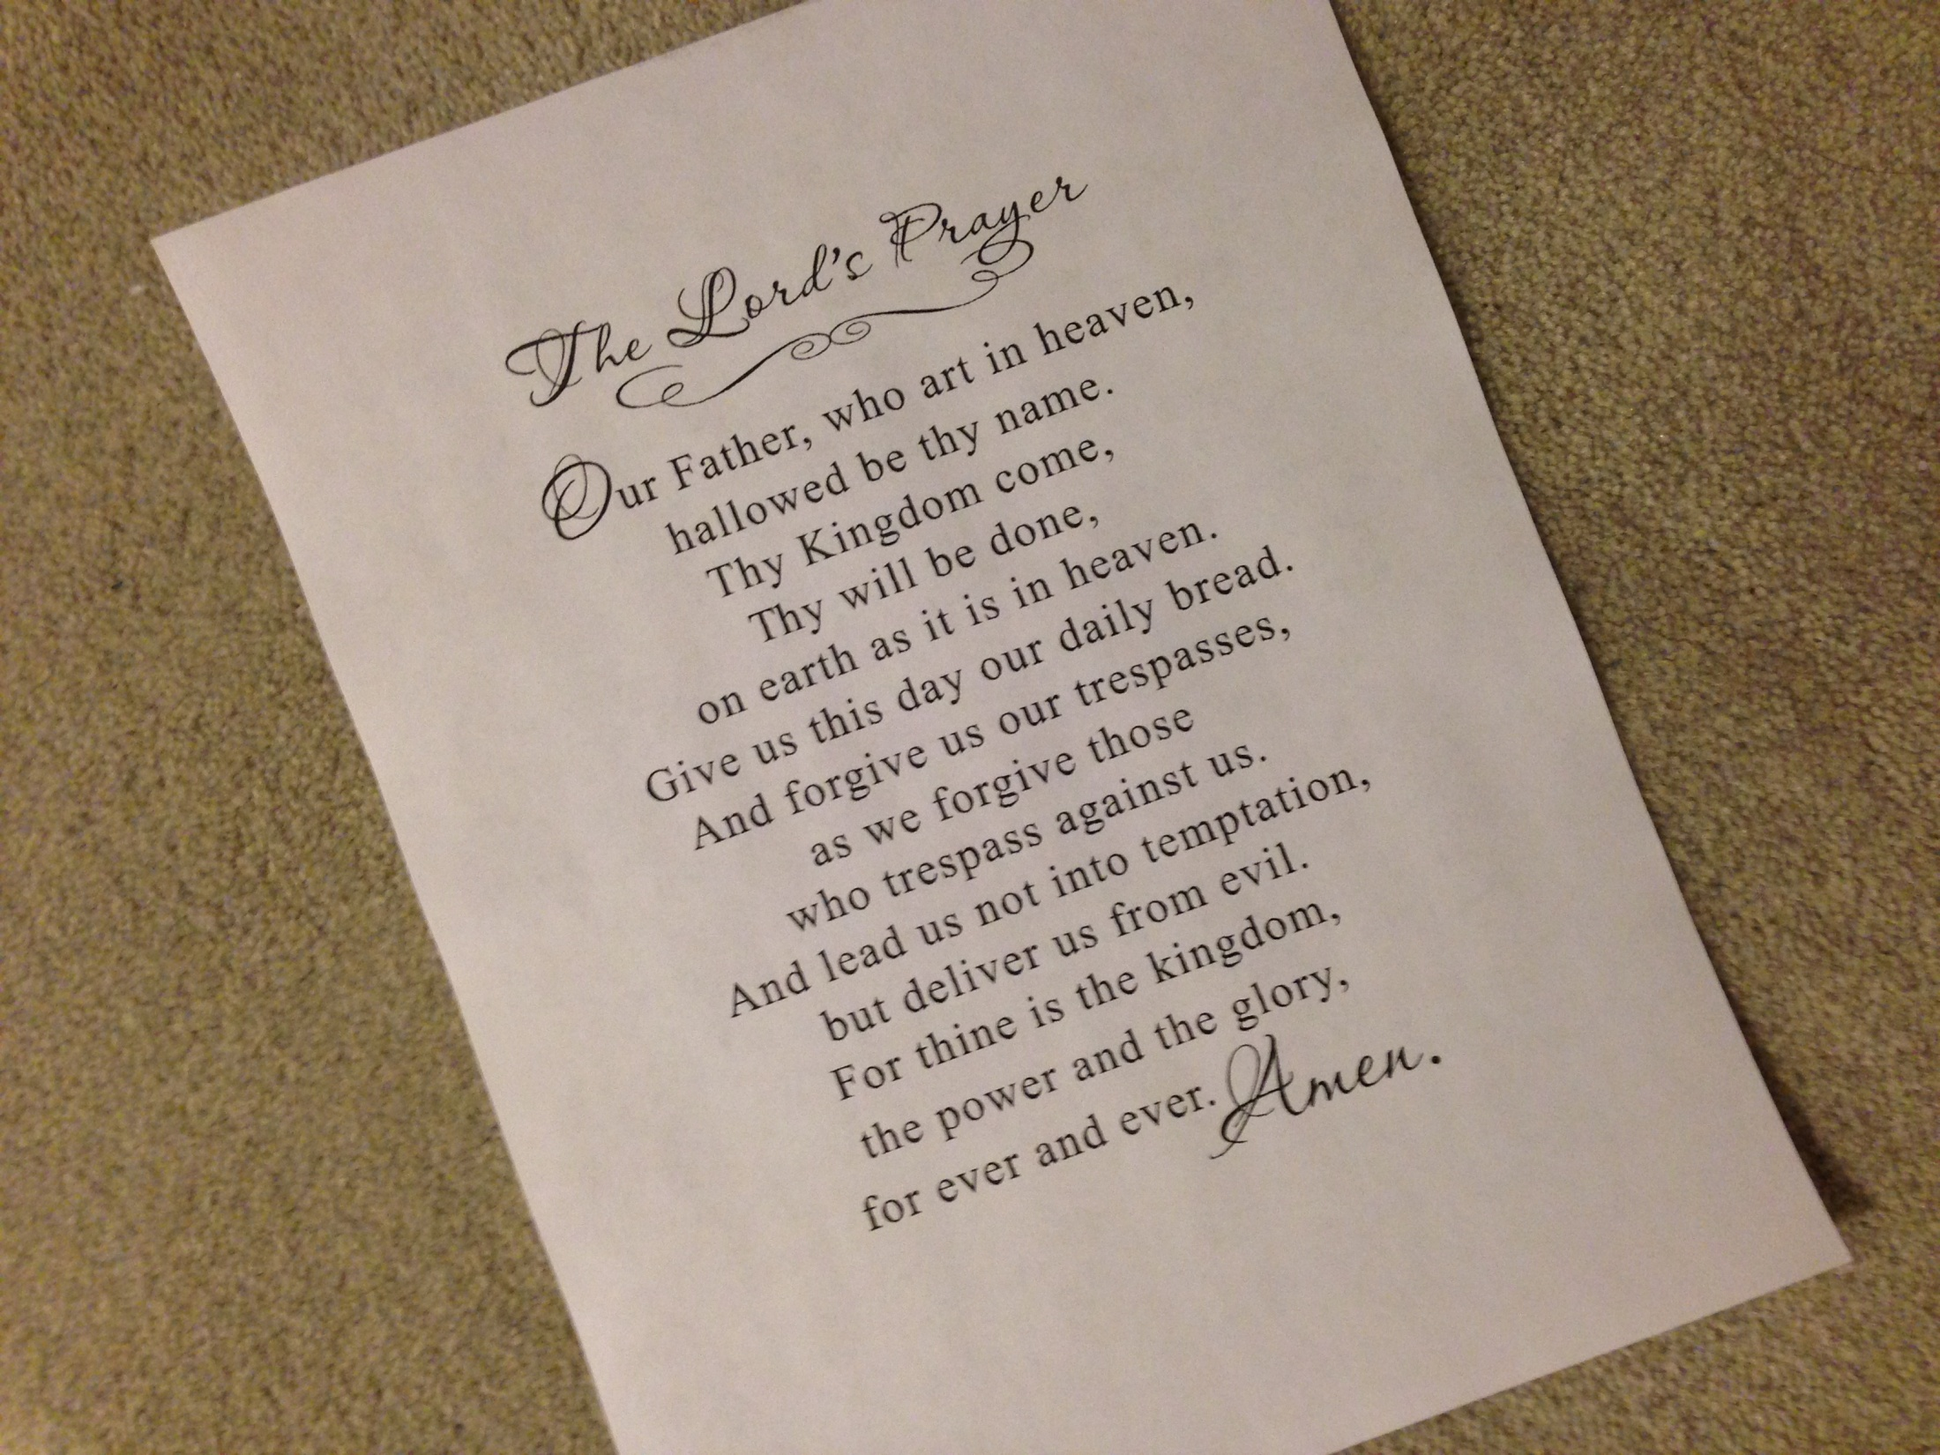

Slide 9
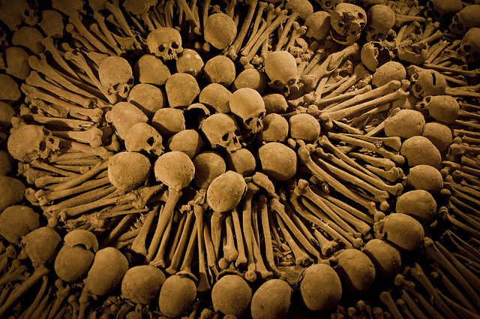
二、千年駭骨依然說話
San Francisco Church , 秘魯 利瑪

Slide 10
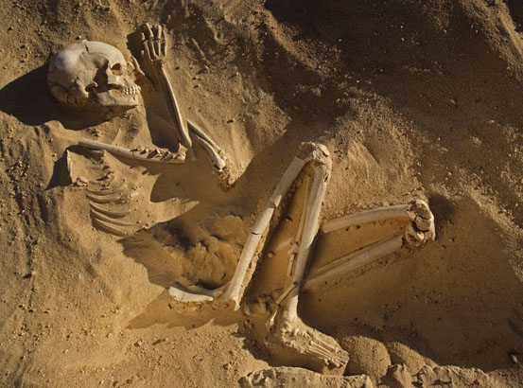

Slide 11
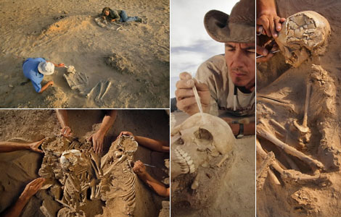

Slide 12
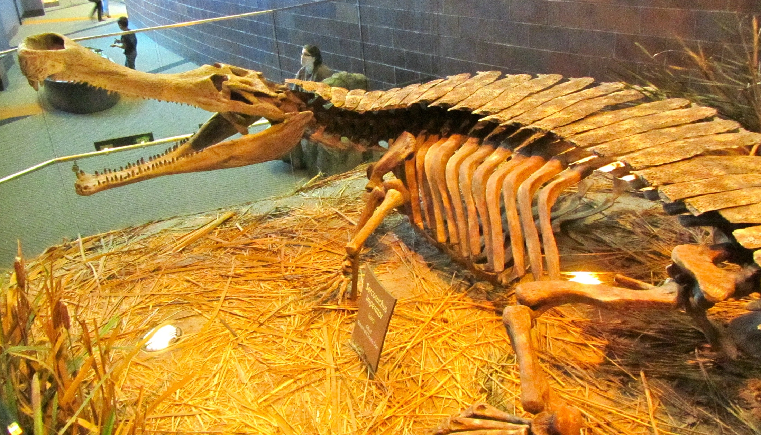

Slide 13
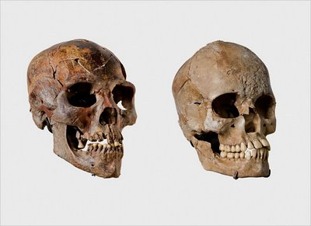
Kiffian
Tenerian

Slide 14
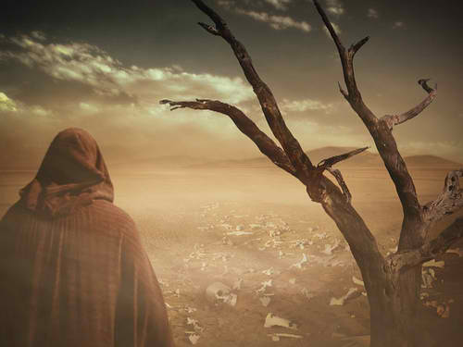
「¹¹ 主對我說：「人子啊，這些骸骨就是以色列全家。」

Slide 15
三、突破困境從何開始？
「主耶和華啊，你是知道的。」(結37：3)

Slide 16
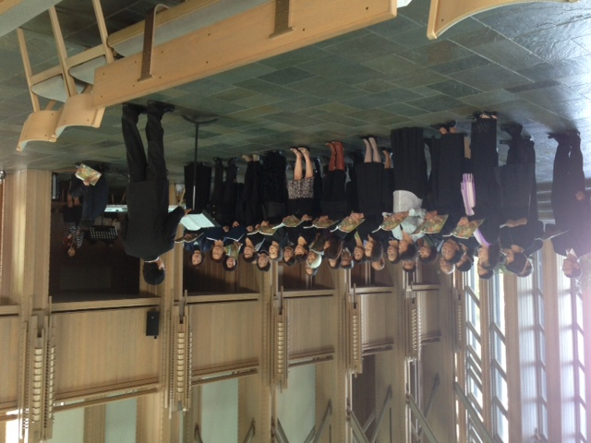
結論

Slide 17
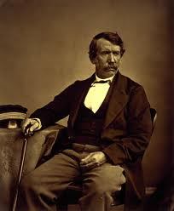
如果你派來的人，只能在路修好後才願意動身，我想就不必了，我所需要的是在無路時，願意委身走出一條路的人。
李文斯敦

